Slide 1







KÍNH CHÀO THẦY CÔ VÀ CÁC EM HỌC SINH

Slide 2
















MỞ ĐẦU
Ba điều ước

Slide 3


Slide 4


Câu 1: Hãy tưởng tượng khi 50 tuổi, em tìm thấy cuốn sổ lưu niệm đã cũ của lớp mình. Hãy viết ra ba điều mà cuốn sổ lưu niệm làm em thích thú, một điều làm em hạnh phúc và một điều gợi lại cho em kỉ niệm buồn.

Slide 5






Câu 2: Theo em sổ lưu niệm sẽ gồm những thông tin gì?
- Danh sách lớp và GV.
- Thông tin về một số hoạt động thể thao và văn hoá của lớp.
- Những cảm nhận về thầy cô và bạn bè.
- Những thành tích của lớp trong các cuộc thi.
- Một số chủ đề mà mọi HS trong lớp quan tâm.

Slide 6
ĐỂ TRÌNH BÀY VÀ LƯU TRỮ NHỮNG THÔNG TIN TRÊN, CÓ RẤT NHIỀU CÁCH, MỘT TRONG CÁC CÁCH ĐÓ LÀ SỬ DỤNG “SƠ ĐỒ TƯ DUY”

Slide 7

BÀI 10. SƠ ĐỒ TƯ DUY(2 tiết)
SƠ ĐỒ TƯ DUY
Tiết 1
Sơ đồ tư duy
Cách tạo sơ đồ tư duy
Tiết 2
Thực hành tạo sơ đồ tư duy bằng phần mềm máy tính

Slide 8
TIẾT 21: BÀI 10. SƠ ĐỒ TƯ DUY
1. Sơ đồ tư duy

Slide 9

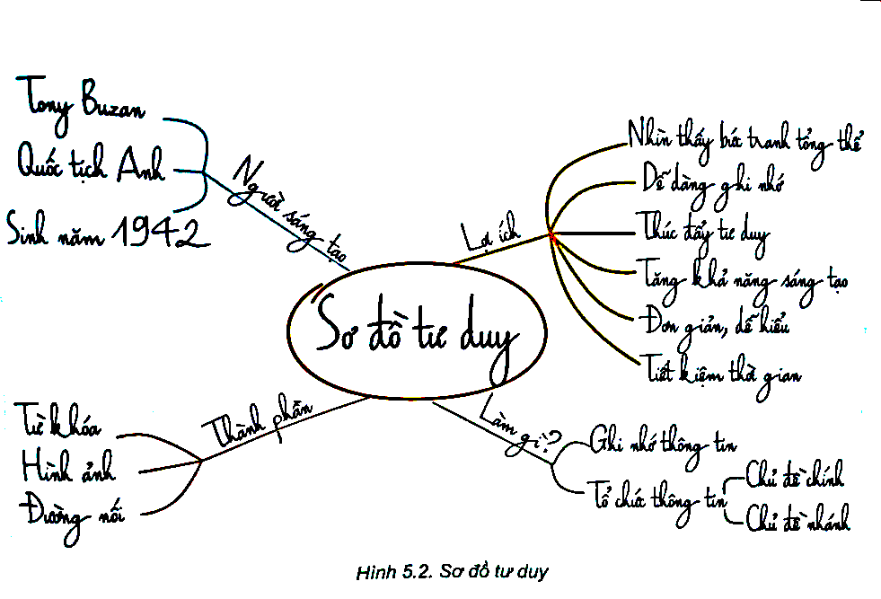

Em hãy nhận xét hai cách trình bày sau, cách nào dễ hiểu, dễ nhớ và thú vị hơn?
Sử dụng bản đồ tư duy: dễ hiểu, dễ nhớ
và thú vị hơn.

Slide 10
1. Sơ đồ tư duy
Sử dụng “sơ đồ tư duy” có lợi ích gì?
Sử dụng sơ đồ tư duy giúp dễ dàng ghi nhớ và tiết kiệm thời gian

Slide 11

1. Sơ đồ tư duy
- Tên của chủ đề chính là gì?
- Tên của các chủ đề nhánh (triển khai từ chủ đề chính) là gì?
- Chủ đề chính là: Sơ đồ tư duy
- Các chủ đề nhánh: Người sáng tạo, thành phần, lợi ích, làm gì

Slide 12
1. Sơ đồ tư duy
Các ý chi tiết của chủ đề nhánh "Thành phần" là gì?
Từ khóa, hình ảnh, đường nối

Slide 13
1. Sơ đồ tư duy
Sơ đồ tư duy
là gì?
Sơ đồ tư duy là phương pháp trình bày thông tin một cách trực quan bằng cách sử dụng văn bản, hình ảnh và các đường nối.

Slide 14
1. Sơ đồ tư duy
Sơ đồ tư duy có những ưu điểm gì?
Sơ đồ tư duy tận dụng tối đa khả năng ghi nhận hình ảnh của bộ não, giúp chúng ta dễ dàng ghi nhớ chi tiết, tổng hợp hay phân tích vấn đề.

Slide 15

1. Sơ đồ tư duy
- Là phương pháp trình bày thông tin một cách trực quan bằng cách sử dụng văn bản, hình ảnh và các đường nối.
- Dễ dàng ghi nhớ và tiết kiệm thời gian

Slide 16
2. Cách tạo sơ đồ tư duy.
Để tạo sơ đồ tư duy em làm thế nào?
Có thể vẽ thủ công hoặc dùng phần mềm.
Viết chủ đề chính ở giữa tờ giấy (bao quanh bằng hình vẽ mà em thích).
Vẽ các chủ đề nhánh.
Phát triển thông tin chi tiết cho mỗi chủ đề nhánh (có thể dùng từ khóa hoặc hình ảnh)
Có thể them nhánh con khi bổ sung thông tin vì sơ đồ tư duy có thể mở rộng về mọi phía.

Slide 17

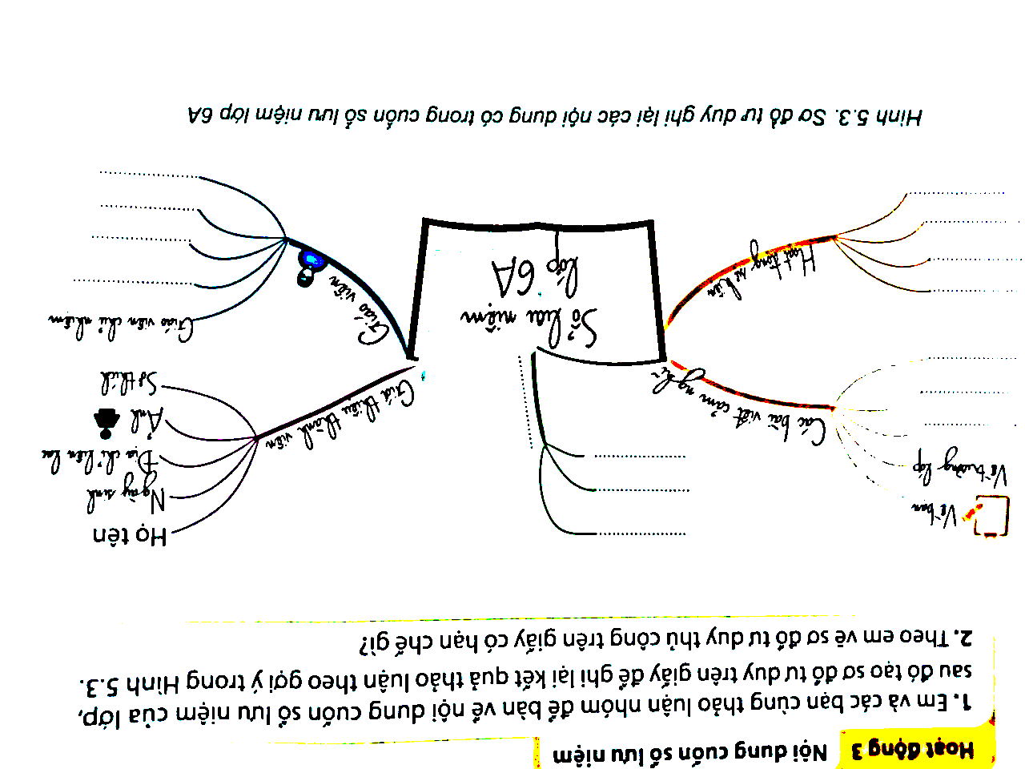
2. Cách tạo sơ đồ tư duy.
Ví dụ:

Slide 18
Hoạt động nhóm
Em và các bạn cùng thảo luận nhóm để bàn về nội dung
cuốn sổ lưu niệm của lớp, sau đó tạo sơ đồ tư duy
trên giấy để ghi lại kết quả thảo luận theo gợi ý
trong hình sau:

Slide 19
2. Cách tạo sơ đồ tư duy.
- Viết chủ đề chính ở giữa.
- Từ chủ đề chính, vẽ các chủ đề nhánh.
- Phát triển thông tin chi tiết.

Slide 20





DORAEMON
VÀ CHIẾC
BÁNH RÁN
Những con chuột đáng ghét đang tìm cách ăn vụng bánh rán của mèo máy Đôrêmon. Các em hãy ngăn chú cản chúng bằng cách trả lời các câu hỏi nhé. Nếu trả lời đúng sẽ được nhận một phần quà. Nếu trả lời sai sẽ nhường quyền trả lời cho bạn khác.

Slide 21



Câu 1:Sơ đồ tư duy là gì?
A: Một sơ đồ trình bày thông tin trực quan bằng cách sử dụng từ ngữ ngắn gọn, hình ảnh, các đường nối để thể hiện các khái niệm và ý tưởng.
B: Văn bản của một vở kịch, bộ phim hoặc chương trình phát sóng.
C: Bản vẽ kiến trúc một ngôi nhà
D: Một sơ đồ hướng dẫn đường đi

Slide 22

Câu 2. Thông tin trong sơ đồ tư duy thường được tổ chức thành:
A: Tiêu đề, đoạn văn.
B: Mở bài, thân bài, kết luận.
C: Chủ đề chính, chủ đề nhánh
D: Chương, bài, mục.

Slide 23

Câu 3. Sơ đồ tư duy gồm các thành phần:
A: Từ ngữ ngắn gọn, hình ảnh, đường nối, màu sắc,...
B: Bút, giấy, mực.
C: Phần mềm máy tính.
D: Con người, đồ vật, khung cảnh,...

Slide 24

Câu 4. Nhược điểm của việc tạo sơ đồ tư duy theo cách thủ công là gì?
A: Khó sắp xếp, bố trí nội dung.
B: Hạn chế khả năng sáng tạo.
C: Không linh hoạt để có thể làm ở bất cứ đâu, đòi hỏi công cụ khó tìm kiếm
D: Không dễ dàng trong việc mở rộng, sửa chữa và chia sẻ cho nhiều người

Slide 25

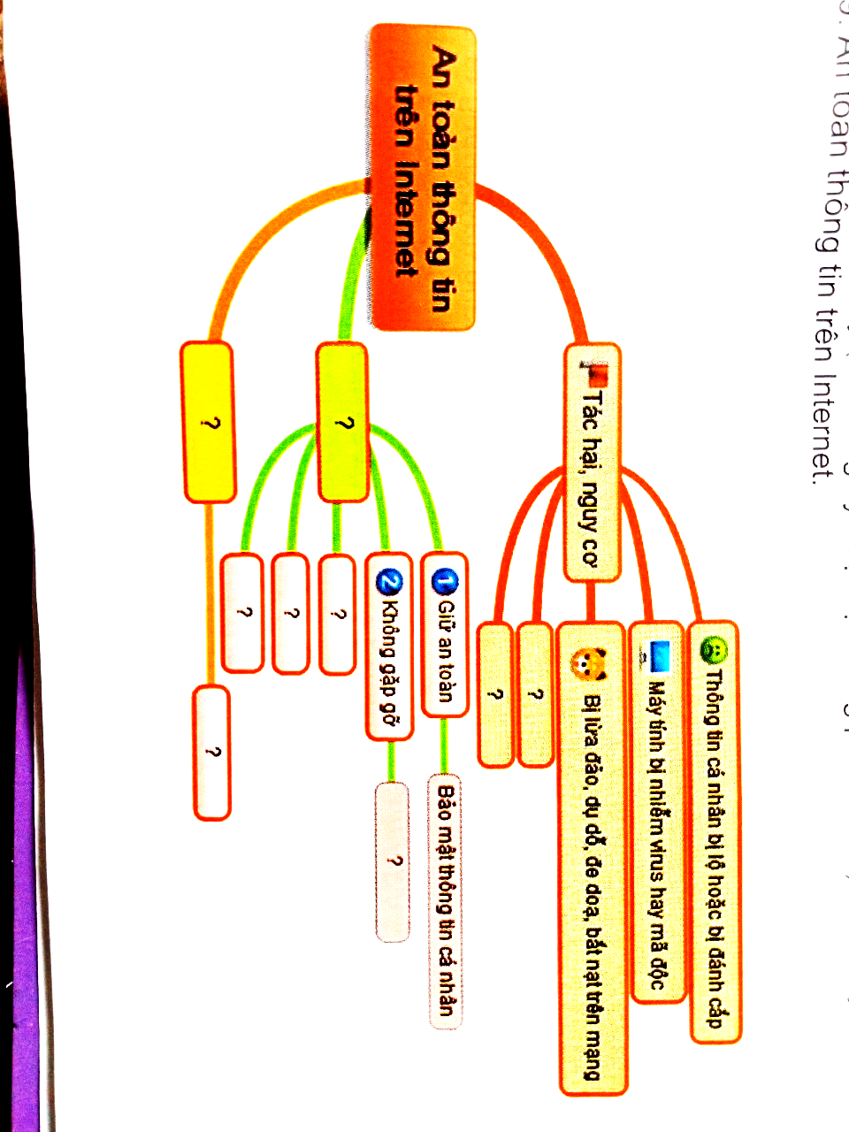
Vận dụng.
Em hãy dùng sơ đồ tư duy trình bày tóm tắt nội dung bài 9: An toàn thông tin trên Internet.
Gợi ý:

Slide 26
TỔNG KẾT BÀI
SƠ ĐỒ TƯ DUY
1. Sơ đồ tư duy
2. Cách tạo sơ đồ tư duy
- Viết chủ đề chính ở giữa.
- Vẽ các chủ đề nhánh.
- Phát triển thông tin chi tiết.
- Là phương pháp trình bày thông tin một cách trực quan bằng cách sử dụng văn bản, hình ảnh và các đường nối.
- Dễ dàng ghi nhớ và tiết kiệm thời gian

Slide 27
HƯỚNG DẪN VỀ NHÀ
- Xem lại các thành phần của sơ đồ tư duy.
- Làm các bài tập từ 10.1 đến 10.8 (SBT/37-39).
- Thảo luận nhóm 4 để bàn về nội dung
cuốn sổ lưu niệm của lớp, sau đó tạo sơ đồ tư duy trên giấy A3, tiết sau thực hành vẽ trên máy.

Slide 28

Chúc mừng bạn đã nhận được cái bắt tay của bạn bên cạnh!
BACK

Slide 29
Chúc mừng bạn đã nhận được một tràng pháo tay của cả lớp!
BACK

Slide 30
Chúc bạn may mắn lần sau
BACK

Slide 31
Chúc mừng bạn đã nhận được một chiếc bút!
BACK

